Slide 1
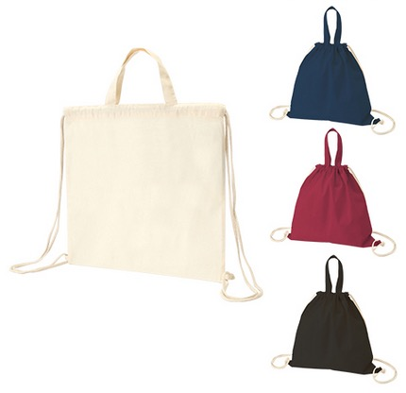
【提案書】
厚手コットンハンドル付リュック
特徴
トートバッグとしてもリュックとしても利用できるコットンバッグです。生地素材は厚手なため耐久性に優れ、使い勝手の良いアイテムです。オリジナル名入れも格安で承ります。
納期
納期スペース
仕様
素 材：コットン
サイズ：本体/約380×370mm、持ち手/約25×300mm
備 考：ネイビー・ナチュラル・ブラック・ワインレッド
お見積
お見積りスペース

